Slide 1


Conócenos
Servicio a socios
Contacto
+52 1 55 29199417
Envía e-mail
¿Qué máquina necesitas?
Productos disponibles
Empresas participantes

Slide 2
Conócenos
Productos
Contacto
+52 1 55 29199417
Envía e-mail
Conócenos
El proyecto saludable.
Tierra Vending Toluca es una marca registrada en 2013 del grupo “Tierra Azteca” Click historia Tierra Azteca. la cual surge de la necesidad de las plantas industriales por proporcionar a sus empleados operativos y administrativos productos balanceados y/o saludables a través de máquinas vending, logrando por medio de esta estrategia la mejora de sus índices de sobre peso lo que hace que se pueda contar con un factor de bienestar a los trabajadores.
De manera que al día de hoy, ponemos a su disposición variedad de productos con la flexibilidad de que el cliente directamente escoja las opciones que considere adecuadas en base a su necesidad nutricional y/o dietas específicas. De esta forma satisfacemos tres necesidades: la incorporación de productos equilibrados, la comunicación de los mismos en las máquinas vending, y colaborar en el seguimiento de las dietas establecidas por el servicio médico.
Notes:
Al hacer click en “Ver historia Tierra Azteca” se despliega este texto. Tierra Azteca nace en 2010 con el objetivo de producir, distribuir y vender al mayoreo y/o menudeo b botanas originarias de México ( y poner imagen nítida de los productos)

Slide 3
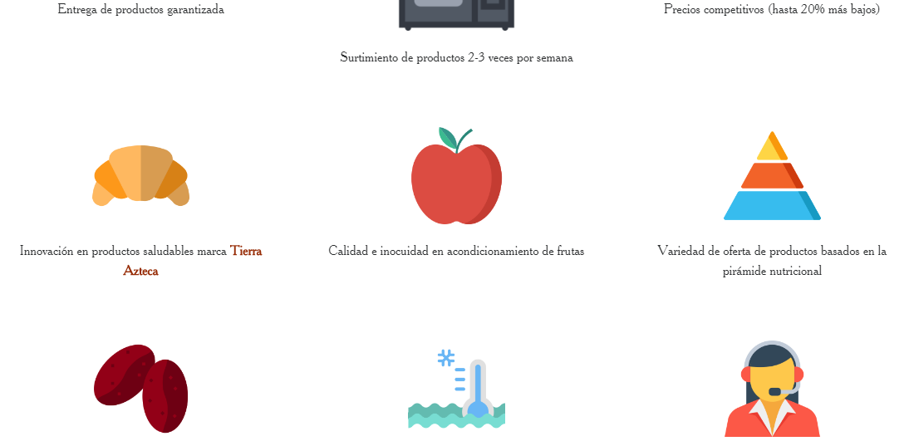
Conócenos
Productos
Contacto
+52 1 55 29199417
Envía e-mail
Conócenos
El proyecto saludable.
¿Por qué nosotros?
Notes:
Al hacer click en “Ver historia Tierra Azteca” se despliega este texto. Tierra Azteca nace en 2010 con el objetivo de producir, distribuir y vender al mayoreo y/o menudeo b botanas originarias de México ( y poner imagen nítida de los productos)

Slide 4
Conócenos
Productos
Contacto
+52 1 55 29199417
Envía e-mail
Contacto
Al hacer click va directamente a:
+52 1 55 29199417
Envía e-mail
tierraaztecavending@Outlook.com
contacto@tierra-azteca.com

Slide 5
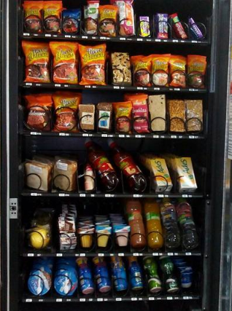
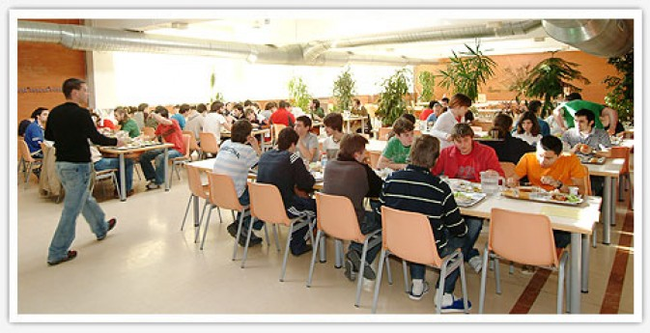
Conócenos
Productos
Contacto
+52 1 55 29199417
Envía e-mail
¿Qué máquina necesitas?
Productos disponibles
Empresas participantes

Slide 6
Conócenos
Productos
Contacto
+52 1 55 29199417
Envía e-mail
¿Qué máquina necesitas?
Notes:
Sustituir esta imagen por otra más profesional.

Slide 7
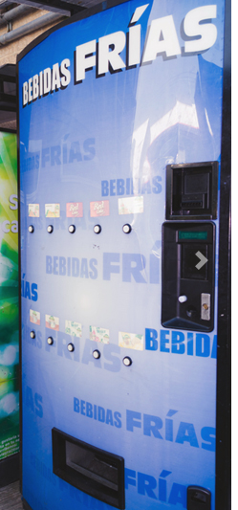
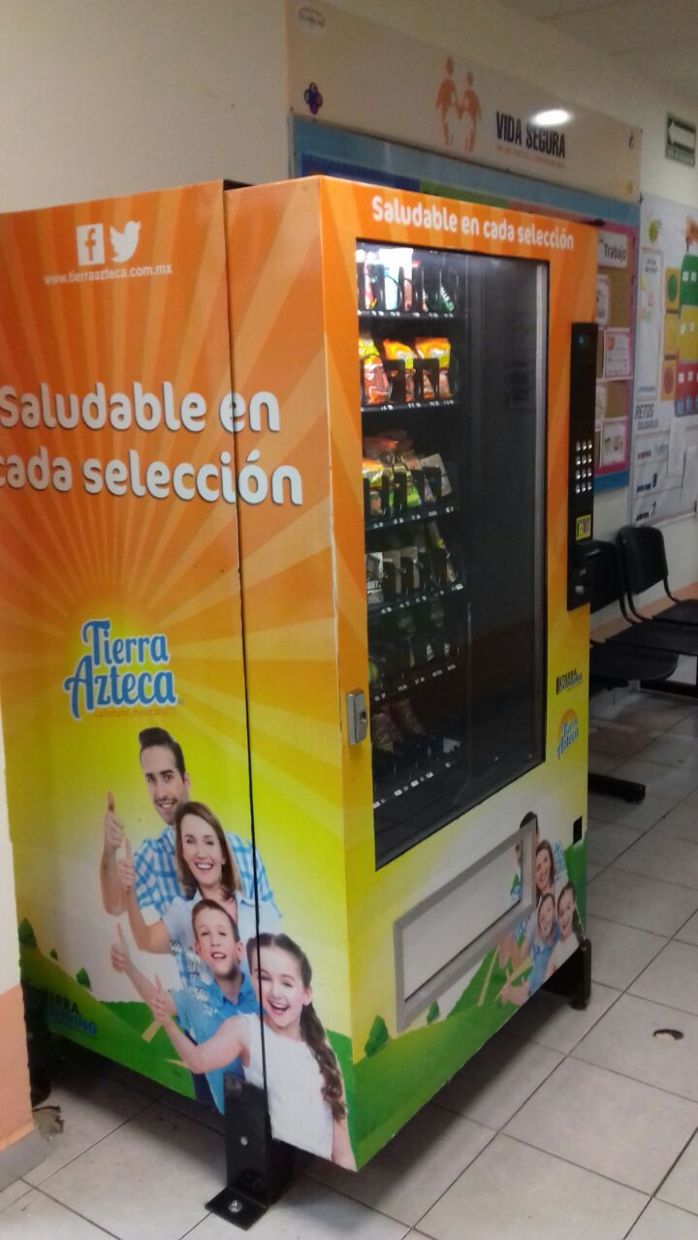
Conócenos
Productos
Contacto
+52 1 55 29199417
Envía e-mail
¿Qué máquina necesitas?
Vending Botanas
Vending Bebidas

Slide 8

Vending Botanas
.¡Una máquina, combinaciones ilimitadas!
Con estructura ensamblada en una base de poliuretano de una pulgada, doble vidrio frontal aislado de alta eficiencia y un sistema de programación amigable; nuestras máquinas vending la mejor opción si buscas gran capacidad y variedad de productos.
Dimensiones: Alto: 183cm Ancho: 99cm Fondo: 91cm Peso: 314kg
Temperatura: De 2ºC a 4ºC en área refrigerada.
Características: *Registro de datos operativos (cortes eléctricos, apertura de puerta, registro de temperatura). *Display de 2 líneas, 16 caracteres. *Optimización de la exhibición en punto de venta. *Charolas fácilmente ajustables. *Configuraciones adaptables. *División interna de temperatura. *Programación de mercadeo (frenteo de productos, retraso de ventas y acomodo de la espiral según la necesidad del operador). *Sencillo manejo en programación.

Slide 9
Conócenos
Productos
Contacto
+52 1 55 29199417
Envía e-mail
Vending Bebidas

Slide 10
Conócenos
Productos
Contacto
+52 1 55 29199417
Envía e-mail
Productos disponibles

Slide 11
Conócenos
Productos
Contacto
+52 1 55 29199417
Envía e-mail
Productos disponibles
Insertar listado específico de productos y precios.

Slide 12
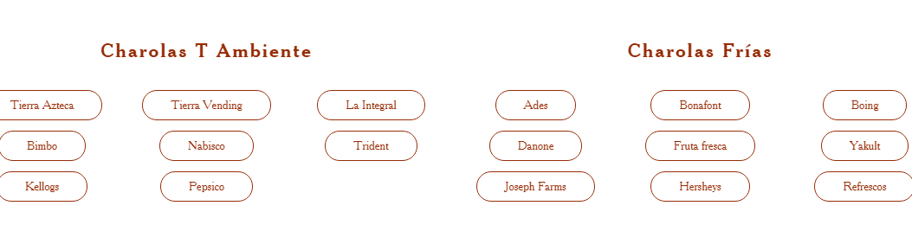
Conócenos
Productos
Contacto
+52 1 55 29199417
Envía e-mail
Productos
Poner el listado de productos con la imagen de las marcas de cada uno.
Notes:
Poner relleno de la forma, de colores según la marca, realzando la fuente reafirmando con imagen.

Slide 13
Conócenos
Productos
Contacto
+52 1 55 29199417
Envía e-mail
Empresas participantes

Slide 14

Conócenos
Productos
Contacto
+52 1 55 29199417
Envía e-mail
Empresas participantes

